Slide 1
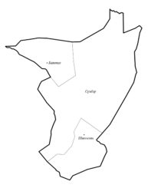
Говьсүмбэр аймгийн статистикийн хэлтэс
Говьсүмбэр аймгийн нийгэм, эдийн засгийн үзүүлэлтүүд
/2020 оны 10-р сарын байдлаар/
Говьсүмбэр аймгийн Нутгийн удирдлагын ордон , 321 тоот 7054322, 70543017 Govisumber.nso.mn
Говьсүмбэр аймгийн Статистикийн хэлтэс

Slide 2
Шинээр төрсөн хүүхэд
Эрүүл мэндийн газрын мэдээгээр 2020 оны 10 дугаар сарын байдлаар 362 эх амаржиж, 366 хүүхэд мэндэлсэн байна. Энэ нь өнгөрсөн оны мөн үетэй харьцуулахад төрсөн хүүхдийн тоо 6 буюу 1.6 хувиар буурсан байна.
Төрсөн хүүхэд, сүүлийн 5 жилийн эхний 10-р сарын байдлаар ,хамгийн их,хамгийн бага
2017 X-346
2018 X-395
181
185

Slide 3
Ажил хайгч иргэд
Бүртгэлтэй ажилгүй иргэд, сүүлийн 5 жилийн
10 дугаар сарын байдлаар
Ажил хайгч ажилгүй иргэд, сүүлийн 5 жилийн
10 дугаар сарын байдлаар
Ажил хайгч ажилгүй иргэдийн тоо 85 байгаагийн 44 нь эмэгтэйчүүд байна.
Ажил хайгч ажилгүй иргэдийг насны бүлгээр нь авч үзвэл 15-24 насны 32, 25-34 насны 43, 35-44 насны 17, 45-54 насны 7, 55 түүнээс дээш насны 1 иргэн байна.

Slide 4
Гэмт хэрэг
Гэмт хэргийн улмаас учирсан хохирол ,сүүлийн 5 жилийн 10 дугаар сард, сая төг
Бүртгэгдсэн гэмт хэргийн тоо, сүүлийн 5 жилийн 10 дугаар сард
2020 оны 10 дугаар сарын байдлаар давхардсан тоогоор 647 хүн эрүүлжүүлэгдсэн нь өмнөх оны мөн үеэс 54 хүнээр буюу 7.7 хувиар буурсан байна.

Slide 5
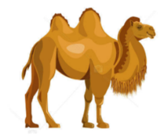
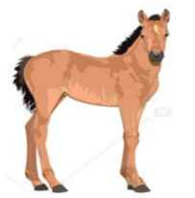
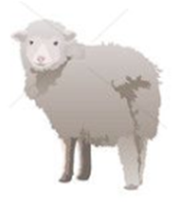
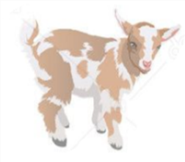
Бойжсон төл, толгой
2019 X
2020 X
Аймгийн хэмжээнд 2020 онд төллөвөл зохих нийт 211864 хээлтэгчийн 171533 буюу 80.9 хувь нь төллөсөн байна. 172057 төлөөс 163307 буюу 94.9 хувь нь бойжиж байна.
116
156
4003
5748
Бойжсон төл, сүүлийн 5 жилийн
10 дугаар сард
3681
4889
81123
83941
66986
68573

Slide 6
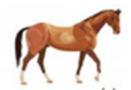
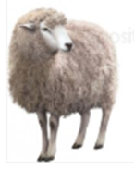
Том малын зүй бус хорогдол
Аймгийн хэмжээнд төллөх насны 211864 хээлтэгч малаас 10 сард 171533 хээлтэгч төллөсөн байна. 2020 оны 10-р сарын байдлаар 8300 толгой том мал зүй бусаар хорогдсон байна. Өмнөх оны мөн үетэй харьцуулбал том малын хорогдол 2 дахин өссөн байна. Том малын зүй бус хорогдлын 2103 буюу 25.3 хувь нь хээлтэгч мал байна.
 | 2016 X | 2017 X | 2018 X | 2019 X | 2020 X
НИЙТ ХОРОГДОЛ | 11399 | 2165 | 30591 | 2804 | 8300

Slide 7
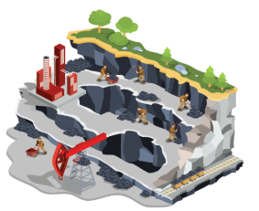
Аж үйлдвэр
Цахилгаан ,дулаан, эрчим хүчний үйлдвэрлэл 1.7 тэрбум төгрөг болж, борлуулалт 1.8 тэрбум төгрөг болсон байна.
Боловсруулах салбарын бүтээгдэхүүн үйлдвэрлэл 106.9 сая төгрөг болж, борлуулалт 130.2 сая төгрөг болсон байна.
Шивээ-Овоо ХК нийт бүтээгдэхүүний 96.2 хувь буюу 49.6 тэрбум төгрөгийн бүтээгдэхүүн үйлдвэрлэж, нийт борлуулалтын 95.8 хувь буюу 44.1 тэрбум төгрөгийн бүтээгдэхүүн борлуулсан байна.

Slide 8
Хэрэглээний үнийн индекс
Бараа үйлчилгээний бүлэг | 2020.10/ 2019.10/ | 2020.10/ 2019.12/ | 2020.10/ 2020.09/
Ерөнхий индекс | 102.8 | 102.5 | 100.0
Хүнсний бараа, ундаа, ус | 107.2 | 108.1 | 98.9
Согтууруулах ундаа, тамхи | 105.0 | 104.9 | 100.0
Хувцас, бөс бараа, гутал | 101.9 | 100.5 | 100.7
Орон сууц, ус, цахилгаан, түлш | 101.9 | 101.9 | 100.0
Гэр ахуйн тавилга, гэр ахуйн бараа | 106.3 | 105.2 | 101.4
Эм, тариа, эмнэлгийн үйлчилгээ | 100.0 | 100.0 | 100.0
Тээвэр | 95.0 | 94.1 | 100.0
Холбооны хэрэгсэл, шуудангийн үйлчилгээ | 100.0 | 100.0 | 100.0
Амралт, чөлөөт цаг, соёлын бараа, үйлчилгээ | 100.8 | 100.5 | 100.0
Боловсролын үйлчилгээ | 100.0 | 100.0 | 100.0
Зочид буудал, нийтийн хоол, дотуур байр | 115.3 | 114.8 | 100.0
Бусад бараа, үйлчилгээ | 104.8 | 104.1 | 101.6
Хэрэглээний үнийн индекс гэдэг нь хэрэглэгчдийн худалдаж авсан бараа, үйлчилгээний нэр төрлөөр өөрчлөлтгүй тогтвортой байхад үнэ дунджаар хэрхэн өөрчлөгдөж буйг хэмждэг үзүүлэлт юм.
Хэрэглээний бараа, үйлчилгээний үнэ аймгийн хэмжээнд 2020 оны 10 дугаар сард өмнөх оны мөн үеэс 2.8 хувиар, 2019 оны жилийн эцсээс 2.5 хувиар өсч, өмнөх сартай ижил байна.

Slide 9
Төсөв санхүү
2020 оны эхний 10 сарын байдлаар орон нутгийн төсвийн орлогын төлөвлөгөө 8132.1 сая төгрөг, гүйцэтгэлээр 9099.1 сая төгрөг болж 111.9 хувийн биелэлттэй байна.
Аймгийн төсвийн нийт зарлагын төлөвлөгөө 18844.1 сая төгрөг, гүйцэтгэлээр 16264.3 сая төгрөг болж 86.3 хувийн гүйцэтгэлтэй байна. 2020 оны 10 сарын байдлаар авлагын үлдэгдэл 72.8 сая төгрөг, өглөгийн үлдэгдэл 209.8 сая төгрөг байна.

Slide 10
Анхаарал хандуулсанд баярлалаа.

